Slide 1
OpenAPI 를 활용한
응용 프로그램 개발
스크립트
2012182004 김병민
2014184020 양승지

Slide 2
1 주제 소개 2 주요 내용 3 구현 내용 4 계획 및 일정
5 역할 분담
OpenAPI

Slide 3

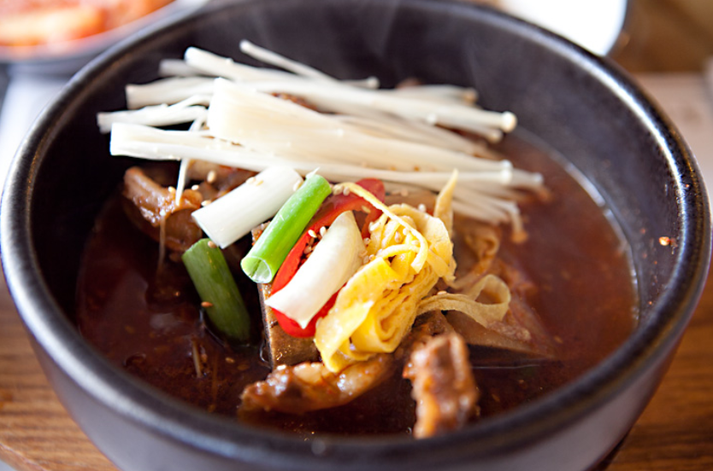
주제 소개
01
해운대 맛집 정보

Slide 4
주요 내용
02
다양한 기능 구현
OpenAPI, 구글 앱 엔진 등을 활용한
실시간연동
지메일 연동 이메일 기능 구현
통계 기능 구현
C/C++, python 연동

Slide 5
구현 내용
03
검색 기능
프린트
구현
기능
위치
통계
이메일

Slide 6
계획 및 일정
04
주차 | 계획
1주차 | OpenAPI 조사 응용 앱 개발 예시 조사
2주차 | 구현 방법, 역할 분담 기획 발표
3주차 | OpenAPI 연동 구현
4주차 | 검색 기능 구현
5주차 | 중간 시연 발표
6주차 | 통계 기능 구현
7주차 | 지메일, 데이터베이스, 지도 연동 등 추가 기능 구현
8주차 | C/C++연동, 배포파일 작성, 최종 시연 발표

Slide 7
역할 분담
05
Git hub Commit
내용 분석 및 자료 수집
발표자료 제작
디버그
주요 기능 개발
C++ 연동
이메일 기능 구현

Slide 8
감사합니다.

